Slide 1

Fen Bilimleri Enstitüsü
Enstitü Kurul toplantısı
10.05.2024, 13:30

Slide 2
FEN BİLİMLERİ ENSTİTÜSÜ ANABİLİM DALLARI
1 | ADLİ BİLİŞİM MÜHENDİSLİĞİ | 20 | KİMYA
2 | BİLGİSAYAR MÜHENDİSLİĞİ | 21 | KİMYA MÜHENDİSLİĞİ
3 | BİYOLOJİ | 22 | MAKİNA EĞİTİMİ
4 | BİYOMÜHENDİSLİK | 23 | MAKİNA MÜHENDİSLİĞİ
5 | BİYOTEKNOLOJİ | 24 | MAKİNA MÜHENDİSLİĞİ TEKNOLOJİLERİ PROGRAMI
6 | ÇEVRE MÜHENDİSLİĞİ | 25 | MATEMATİK
7 | EKOBİLİŞİM | 26 | MEKATRONİK MÜHENDİSLİĞİ
8 | ELEKTRİK-ELEKTRONİK MÜHENDİSLİĞİ | 27 | METALURJİ EĞİTİMİ
9 | ELEKTRİK-ELEKTRONİK MÜHENDİSLİĞİ TEKNOLOJİLERİ | 27 | METALURJİ VE MALZEME MÜHENDİSLİĞİ
10 | ELEKTRONİK VE BİLGİSAYAR EĞİTİMİ | 29 | METALURJİ VE MALZEME MÜHENDİSLİĞİ TEKNOLOJİLERİ PROGRAMI
11 | ENERJİ SİSTEMLERİ MÜHENDİSLİĞİ | 30 | MİMARLIK
12 | FİZİK | 31 | OTOMOTİV MÜHENDİSLİĞİ
13 | HAVACILIK BİLİMİ VE TEKNOLOJİLERİ | 32 | SAVUNMA TEKNOLOJİSİ
14 | İNŞAAT MÜHENDİSLİĞİ | 32 | SU ÜRÜNLERİ AVLAMA VE İŞLEME TEKNOLOJİSİ
15 | İNŞAAT MÜHENDİSLİĞİ TEKNOLOJİLERİ PROGRAMI | 34 | SU ÜRÜNLERİ TEMEL BİLİMLERİ
16 | İSTATİSTİK | 35 | SU ÜRÜNLERİ YETİŞTİRİCİLİĞİ
17 | İŞ VE MÜHENDİSLİK YÖNETİMİ | 36 | YAPI EĞİTİMİ
18 | JEODEZİ VE COĞRAFİ BİLGİ TEKNOLOJİLERİ | 37 | YAZILIM MÜHENDİSLİĞİ
19 | JEOLOJİ MÜHENDİSLİĞİ

Slide 3
FEN BİLİMLERİ ENSTİTÜSÜ İLE BAĞLANTILI BİRİMLER
BÖLÜMLERİ DOĞRUDAN FEN BİLİMLERİNDE ANABİLİMDALI OLARAK BULUNAN FAKÜLTELER |  | FEN BİLİMLERİNDE GÖREVLİ ÖĞRETİM ÜYESİ OLAN FAKÜLTE, YÜKSEK OKUL VE MESLEK YÜKSEK OKULU
1 | FEN FAKÜLTESİ | 1 | EĞİTİM FAKÜLTESİ
2 | MİMARLIK FAKÜLTESİ | 2 | İKTİSADİ VE İDAİRİ BİLİMLER FAKÜLTESİ
3 | MÜHENDİSLİK FAKÜLTESİ | 3 | İNSAN VE TOPLUM BİLİMLERİ FAKÜLTESİ
4 | SU ÜRÜNLERİ FAKÜLTESİ | 4 | SAĞLIK BİLİMLERİ FAKÜLTESİ
5 | TEKNOLOJİ FAKÜLTESİ | 5 | ELAZIĞ ORGANİZE SANAYİ MYO
 |  | 6 | KEBAN MYO
 |  | 7 | SAĞLIK HİZMETLERİ MYO
 |  | 8 | SİVİL HAVACILIK YO
 |  | 9 | TEKNİK BİLİMLER MYO

Slide 4
FEN BİLİMLERİ ENSTİTÜSÜ
TOPLAM ÖĞRENCİ | 1892 (2024 Mezun Sayısı 83 →1975)
DOKTORA ÖĞRENCİ | 415 TEZ AŞAMASINDA 105 YETERLİLİK AŞAMASINDA 13 2024 Mezun Sayısı 23
YÜKSEK LİSANS ÖĞRENCİ | 1477 TEZ AŞAMASINDA 160 2024 Mezun Sayısı 60
2023 DOKTORA MEZUNU | 72
2023 YÜKSEK LİSANS MEZUNU | 208
2024 AÇILAN KREDİLİ DERS SAYISI | 597
2024 GÖREV YAPAN ÖĞRETİM ÜYESİ | 383

Slide 5
TEZ KONUSU İNCELEMESİNDE DİKKAT EDİLEN HUSUSLAR
ÇALIŞMA TAKVİMİ VE ZAMANLAMASI
DOKTORA TEZ KONUSU ÖNERİLERİNDE TOPLANTI TARİHİ TOPLANTI DAVET TARİHİNDEN 15 GÜN SONRA OLMASI
EN AZ 10 KAYNAK KULLANILMASI
KAYNAKLARA NUMARALI VE SIRALI BİR ŞEKİLDE ATIF VERİLMESİNE
TEZ KONUSU ÖNERİSİNDE YER ALAN TÜM SEÇENEKLERİN İŞARETLENMESİNE
KURUM DIŞINA BAĞLILIK
İZNE GEREK VARSA MUTLAKA BELGESİNE

Slide 6
SAĞLIKLI VE HIZLI İŞLEYİŞ AÇISINDAN İSTEKLER
Evrakların zamanında teslim edilmesi
Bazen işlemlerde bir ABD’deki gecikme tüm ABD’leri etkileyebilmektedir.
Danışman Ataması Kontenjan Taleplerine Göre Yapılması
Konu ile ilgili tüm ABD Öğretim Üyeleri Bilgilendirilmelidir.
Öğrencinin Durum ve Çalışmalarından Danışman Sorumludur.
Denetim bağlı olduğu ABD Başkanı tarafından yapılır.
(Danışmanlık Yönergesinde Görev ve Sorumluluklar açıklanmıştır.)

Slide 7
SIK KARŞILAŞILAN LİSANSÜSTÜ ÖĞRENCİ PROBLEMLERİ
Seminer: Dört dönem içerisinde başarılmış olunmalı.
Mezuniyet AKTS Kredi Problemleri:
Yüksek Lisans için 120 AKTS Kredisi
Doktora için 240 AKTS Kredisi
Şartın sağlanabilmesi için her dönem En Az 30 AKTS Kredisi alınmalı.
Yüksek Lisans Mezuniyeti için Makale veya Bildiri Çalışması Şartı:
2021-2022 Bahar Dönemi ve Sonrası Kayıt Yaptıran Tüm Öğrenciler ile AF Öğrencileri (212xxxx numaralılar) için geçerlidir.
(Ulusal veya Uluslararası Makale veya Bildiri bulunmalı)
Yüksek Lisans: En Geç 6. Dönem Sonunda Tez Savunmalarını Yapmalı.
Yüksek Lisans Ders Dönemi: Seminer dahil dersler en geç 4. dönem sonunda tamamlanmalıdır.

Slide 8
Doktora Yeterlik Sınavı Girme: Tüm Derslerden ve Doktora Seminerden 4. dönem sonunda başarılı olunmalıdır.
Doktora Yeterlilik Sınavı: En Geç 5. Dönemde Yeterlik Sınavına Girmiş olmalıdır.
Tez İzleme Komitesi ve Tez Konusu:
Doktora Yeterlik Sınavında Sonra 1 ay içerisinde TİK oluşturulmalı ve 6 ay içerisinde Tez Konusu Önerisi yapılmalı.

Slide 9









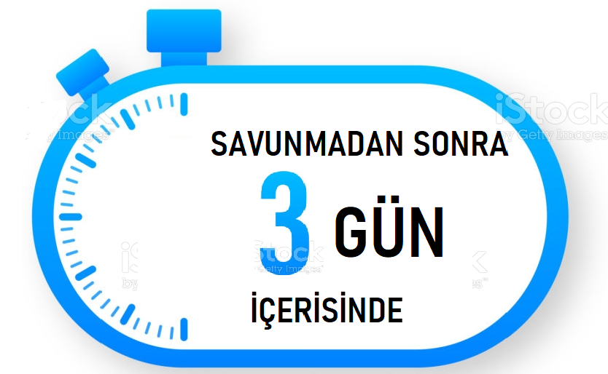




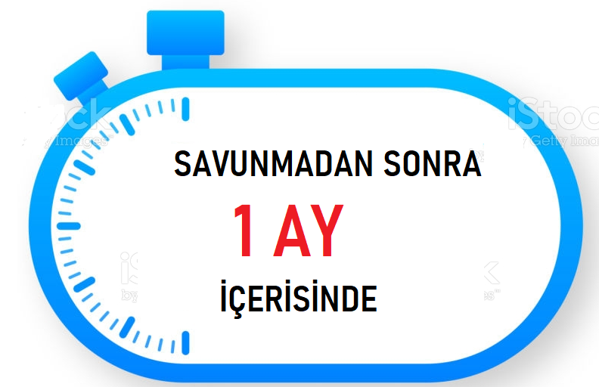


YÜKSEK LİSANS TEZ TESLİM SÜRECİ İŞ AKIŞI
ONAY
* 2022-2023 Bahar dönemi ve sonrası girişli olanlar Lisansüstü Senato Esaslarında yer alan Yüksek Lisans Mezuniyet koşullarını sağladıklarını belgelendirmek zorundadırlar.
Anabilim Dalı Sekreteri
TASLAK TEZ
ONLINE FORM-1
FORM-40
FORM-41
FORM-42
Anabilim Dalı Sekreteri
FORM-46
FORM-47 (3-Rapor)
TEZ SAVUNMASI
FORM-13
FORM-48
ONLINE FORM-2
ENSTİTÜ TEZ TESCİLİ
BASKI ONAYI
3 ADET CİLTLİ
TEZ

Slide 10





DOKTORA TEZ TESLİM SÜRECİ İŞ AKIŞI
Yayın veya Sempozyum Kanıtı
* Tüm doktora öğrencileri Lisansüstü Senato Esaslarında yer alan Doktora Mezuniyet koşullarını sağladıklarını belgelendirmek ve FORM-40, 41, 42, 43 ile birlikte göndermek zorundadırlar.
Anabilim Dalı Sekreteri
TASLAK TEZ
ONLINE FORM-1
FORM-40
FORM-41
FORM-42
FORM-43
Anabilim Dalı Sekreteri
FORM-46
FORM-47 (5-Rapor)
TEZ SAVUNMASI
FORM-13
FORM-48
ONLINE FORM-2
ENSTİTÜ TEZ TESCİLİ
BASKI ONAYI
3 ADET CİLTLİ
TEZ

Slide 11














Doktora Tez Konusu Önerisi
Doktora Tez konusu önerisi Enstitüye gönderilmeden önce aşağıdaki sürecin işlemesi gerekir.
En geç altı ay içinde, yapacağı araştırmanın amacını, yöntemini ve çalışma planını kapsayan tez önerisini tez izleme komitesi önünde sözlü olarak savunur ve Enstitüye üst yazıyla gönderir.
FORM-31
FORM-32
FORM-33
FORM-34
AYLAR
Doktora Yeterlik Sınavına girilir ve başarılı olunur.
Tez İzleme Komitesi 1-ay içerisinde belirlenir ve Enstitüye Anabilim dalı kurul kararı ile gönderilir.
Öğrenci Tez İzleme Komitesine doktora tez konusu önerisini online anlatır ve savunur.

Slide 12
YÖNETMELİK VE YÖNERGELERİMİZ
Fırat Üniversitesi Lisansüstü Eğitim-Öğretim ve Sınav Yönetmeliği
Fırat Üniversitesi Lisansüstü Eğitim-Öğretim ve Sınav Yönetmeliği’ne Ait Senato Esasları
Fırat Üniversitesi Lisansüstü Programlarda Akademik Danışmanlık Yönergesi
Fırat Üniversitesi Disiplinlerarası Lisansüstü Programlar Yönergesi
Fırat Üniversitesi Lisansüstü Programlara Uluslararası Öğrenci Kabul Yönergesi
Fırat Üniversitesi Lisansüstü Uzmanlık Alan Dersi Yönergesi
Fırat Üniversitesi En Başarılı Lisansüstü Tez Ödülü Yönergesi

Slide 13
YENİ YÖK LİSANSÜSTÜ İLKELERİ
Yeni ABD açılması ve mevcut ABD işleyişlerine belirleyen temel ilkeler.
Henüz tam olarak uygulanması yapılmamakla beraber yakın zamanda bu ilkeler zorun hale gelecektir.
ABD’ler yeni program açma istekleri veya mevcut durumları yeni ilkeler doğrultusunda gerekli tedbirleri almaları gerekmektedir.

Slide 14
LİSANSÜSTÜ EĞİTİM-ÖĞRETİM PROGRAMI AÇILMASI VE YÜRÜTÜLMESİNE DAİR İLKELER
13.03.2024 Tarihli YÖK Yazısı
2. Öğretim üyeleri, programın açılacağı üniversite kadrosunda görev yapmakta olup doktorası veya doçentliği programın açılacağı alanda, söz konusu program disiplinler arası ise doktora veya doçentliği Yükseköğretim Yürütme Kurulunun belirlediği doğrudan ilişkili alanlarda olmalıdır.
5. Yüksek lisans programı açılabilmesi için en az iki yarıyıl lisans programında ders vermiş olması, doktora programı açılabilmesi için ise söz konusu öğretim üyelerinin en az dörtyarıyıl lisans ya da iki yarıyıl tezli yüksek lisans programında ders vermiş olması gerekir.
Yüksek Lisans Programı:
1. Başvuru yapılan yüksek lisans programında görev alacak öğretim üyeleri başına düşen yayın/eser sayısı ortalaması, müracaat edilen yıldan önceki takvim yılı dikkate alınarak en az 1 olmalıdır.

Slide 15
LİSANSÜSTÜ EĞİTİM-ÖĞRETİM PROGRAMI AÇILMASI VE YÜRÜTÜLMESİNE DAİR İLKELER
13.03.2024 Tarihli YÖK Yazısı
Doktora Programı
1. Doktora programına üniversitenin başvuru yapabilmesi için en az bir program akreditasyonunun olması gerekmektedir.
2. Başvuru yapılan doktora programında görev alacak öğretim üyeleri başına düşen yayın/eser sayısı ortalaması, müracaat edilen yıldan önceki takvim yılı dikkate alınarak en az 1 olmalıdır.
Yüksek lisans ve doktora programlarında görev alacak öğretim üyelerinin yayınları/ eserleri konusunda:
a) Fen Bilimleri ve Matematik, Mühendislik, Sağlık Bilimleri, Ziraat, Orman ve Su
Ürünleri alanları için: Web of Science (SCIE, SSCI, AHCI) veya Scopus kapsamındaki dergilerde yayımlanmış makale veya tescil edilmiş patent,

Slide 16
LİSANSÜSTÜ EĞİTİM-ÖĞRETİM PROGRAMI AÇILMASI VE YÜRÜTÜLMESİNE DAİR İLKELER
13.03.2024 Tarihli YÖK Yazısı
C. Program Yeterlilik Koşulu
1. Lisansüstü programlarda görev alacak öğretim üyelerinin de yukarıda yer alan yayın şartını sağlaması gerekir.
2. Asgari öğretim üyesi yeterliliklerinin her yıl Mayıs ayında, öğretim üyelerinin yayın yeterliliklerinin ise 3 yıl sonunda gözden geçirilerek şartları sağlayamayan programlara yeni öğrenci alınmaz.

